Slide 1
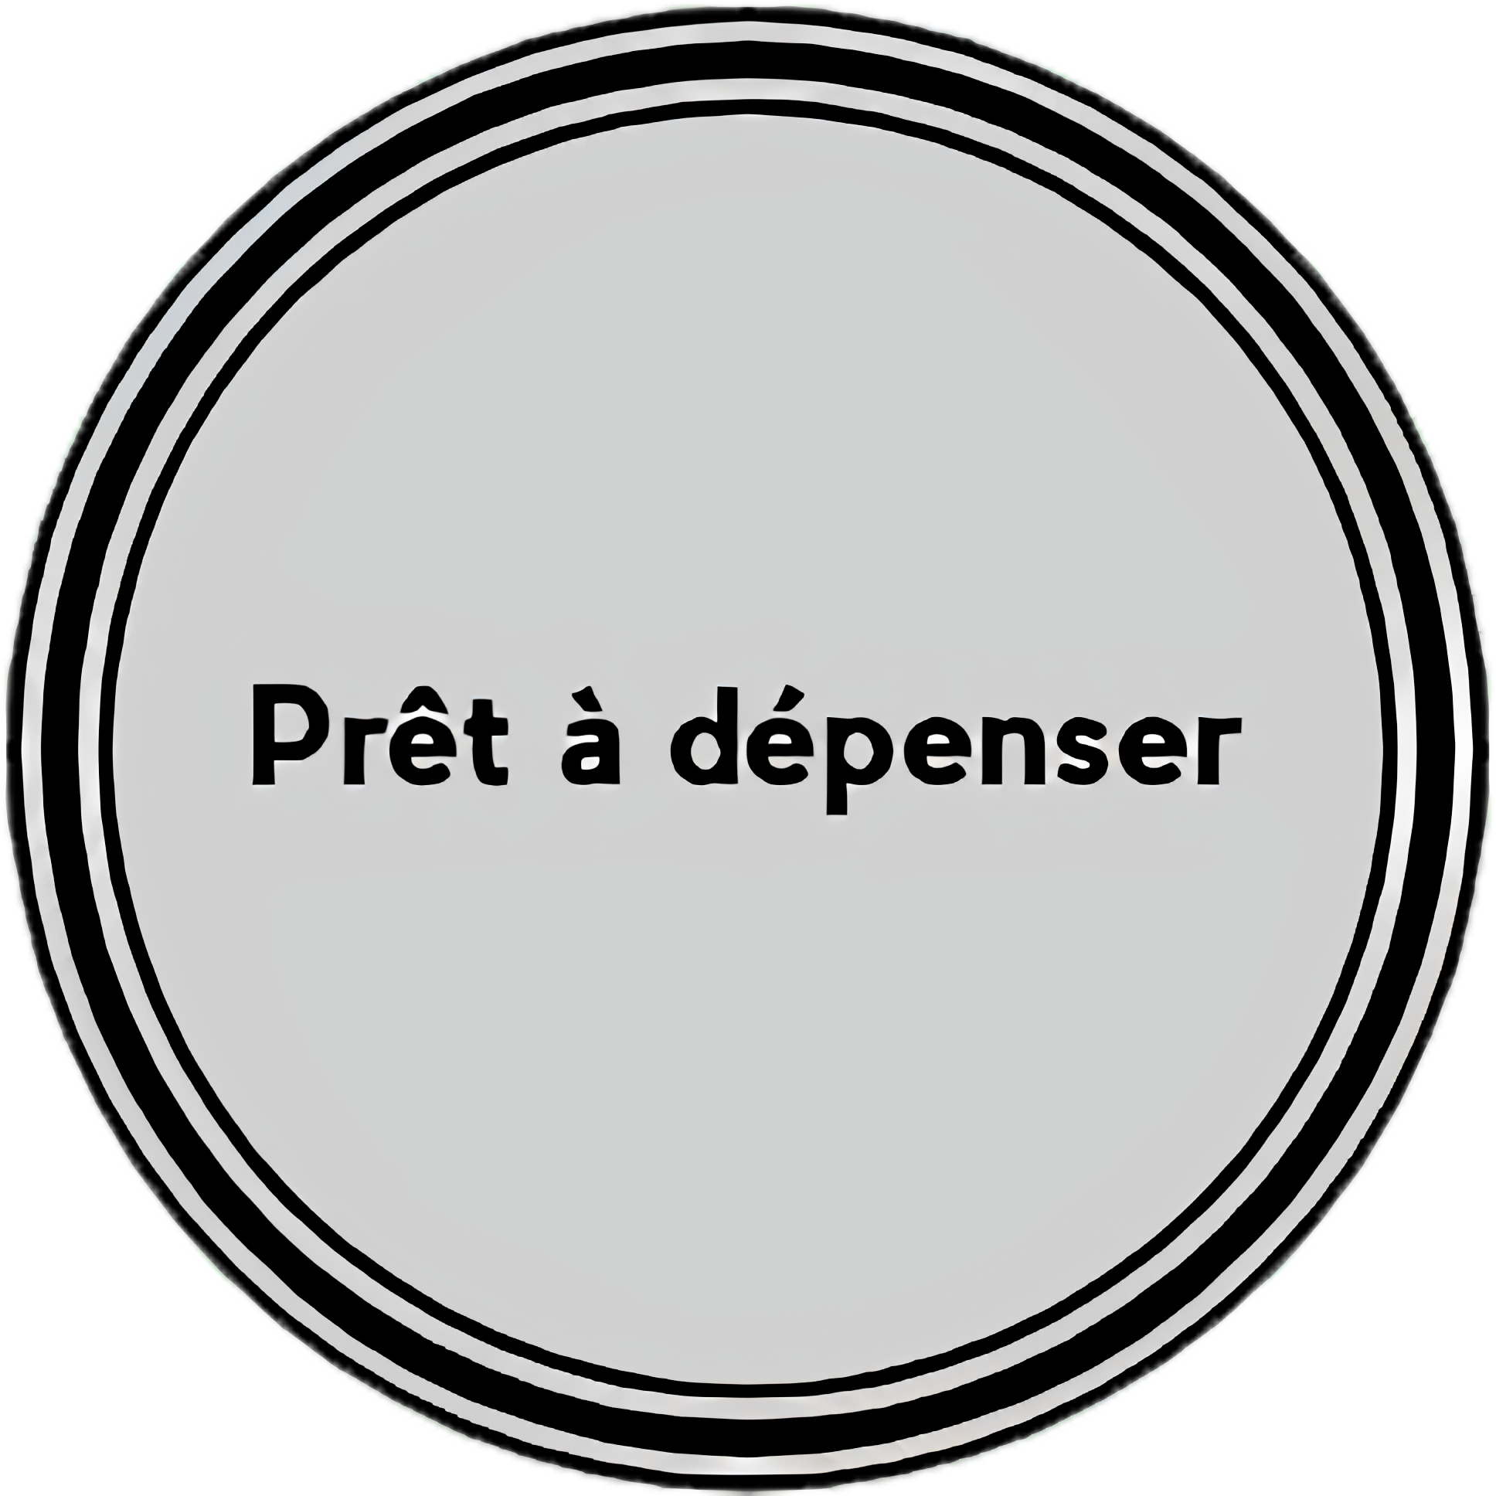
Prêt à dépenser
Construire un modèle de scoring
1
Notes:
Bonjour Dans ce projet nous allons voir comment réaliser un modèle de scoring pour l’entreprise « Prêt à dépenser ».

Slide 2




table des matières
Introduction
données
analyse
Finalisation
01
02
03
04
2
Notes:
Nous commencerons brièvement par présenter l’entreprise et son besoin *click* puis explorerons le jeu de données *click* où nous ferons par la suite des analyses univariées et multivariées *click* pour procéder à des modifications sur les données *click*

Slide 3


table des matières
Machine Learning
Conclusion
05
06
3
Notes:
Qui nous permettrons de mettre en place un système de scoring et l’évaluer *click*. Nous conclurons avec un récapitulatif et les axes d’améliorations.

Slide 4
01
Introduction
Qui est « Prêt à dépenser » ?
4
Notes:
Commençons par présenter l’entreprise, la problématique et l’objectif

Slide 5
Introduction
Métier
Besoin
Objectif
Crédits pour des personnes ayant peu ou pas d’historique de prêt
Outils d’aide à la décision pour accorder un crédit
Construire un modèle de scoring pour savoir si un prêt sera remboursé ou non.
5
Notes:
« Prêt à dépenser » est une société financière qui propose des crédits à la consommation pour des personnes ayant peu ou pas d’historique de prêt. L’entreprise assure certainement sa profitabilité de clients qui sont « Prêt à Rembourser ».*click*.
Pour accorder un crédit à la consommation, l’entreprise calcule la probabilité qu’un client le rembourse, ou non. Elle a besoin d’un outil utilisable par les chargés de relation client qui soit facilement interprétable et permet de justifier leur décision au client. Les chargés de relation souhaitent, en plus, disposer d’une mesure de l’importance des variables qui ont poussé le modèle à donner cette probabilité à un client.
*click* Donc notre objectif est de développer un modèle de scoring facilement interprétable pour aider à décider si un prêt peut être accordé à un client. Ce score doit prédire la probabilité de paiement du client.

Slide 6
02
Données
Quelles sont les données dont nous disposons ?
6
Notes:
Pour réaliser ce modèle, Michaël, notre manager, nous a fourni un jeu de données. Avant de démarrer l’exploration, il est essentiel de commencer par définir un cadre méthodologique pour la modélisation des données, un process. Nous commencerons donc par présenter le process, qui servira de base à la construction du modèle avant de rebondir sur l’exploration du jeu de données et ses étapes de transformations.

Slide 7






Le Process
Comment aborder le projet ?
1. Définition du problème
2. données
3. Évaluation
4. Features
5. Modélisation
6. Expériences
Quel problème essayons-nous de résoudre ?
Quelles sont les données dont nous disposons ?
Qu’est-ce qui définit la réussite du projet ?
Quelles features devons-nous modéliser ?
Quel type de modèle devrions-nous utiliser ?
Qu’avons-nous essayé/qu’est-ce que nous pouvons essayer d’autre ?
7
Notes:
*click* Quel Framework, ou méthodologie, avons-nous employé pour la modélisation des données ?
Nous avons déjà commencé à abordé la 1re étape qui est « La définition du problème » *click* où nous devions comprendre le besoin à répondre. Quel problème commercial essayons-nous de résoudre ? *click*. En suite nous devons savoir comment le formuler en tant que problème de machine learning. Est-ce que c’est un problème d’apprentissage supervisé ou non supervisé ? Est-ce un problème de classification ou de régression ? Nous répondrons prochainement à ces questions.
La deuxième étape, que nous allons présenter juste après sont « les données » *click*, qu’avons-nous à disposition pour répondre à la demande ? *click* Si le machine learning permet d’obtenir des informations à partir de données, quelles sont les données dont nous disposons ? Comment correspondent-elles à la définition du problème ? Nos données sont-elles structurées ou non structurées ? Statiques ou en flux continu ?
La troisième étape est l’évaluation *click*, ici nous allons définir ce qu’est la réussite du projet *click*. Comme un modèle de machine learning parfait ne peut exister, nous devons définir à partir de quel seuil le modèle peut-il être validé. Un modèle de machine learning précis à 95 % est-il suffisant ?
Étape 4, les features *click*, que savons-nous déjà de nos données ? *click* Quelles parties de nos données allons-nous utiliser pour notre modèle ?
Après avoir mieux compris nos données la prochaine étape, qui est la 5e, est la modélisation *click*. La question est : en fonction de notre problème et de nos données, quel modèle devrions-nous utiliser *click* ? Comment pouvons-nous l’améliorer ? Comment le comparer à d’autres modèles ?
L’étape 6 est l’expérimentation *click*. Nous pouvons créer un modèle et voir qu’il ne fonctionne pas, qu’il ne correspond pas à notre jeu de données. Que pourrions-nous essayer d’autre ? *click* Le modèle que nous avons déployé répond-il à nos attentes ? Comment les autres étapes changent-elles en fonction de ce que nous avons découvert ?
Toutes les étapes que nous avons vues précédemment font partie d’un cercle *click* auquel nous revenons pour améliorer notre modèle, c’est un processus itératif.
Maintenant, observons nos données

Slide 8




Le jeu de données
application_ {train|test}. csv
Train
Test
307 511
48 744
122
121
8
Notes:
Le jeu de données est constitué de huit fichiers CSV que nous allons très brièvement décrire afin d’établir un lien entre chaque fichier. Avec cette compréhension, nous nous concentrerons sur ceux qui ont retenu notre attention pour construire notre modèle et prédire le remboursement des prêts.
Commençons par le fichier principal qui est application. *click*
Il s’agit de la table principale, divisée en un jeu d’entrainement et un jeu de test. Il y a Train *click* avec 307 511 clients et 122 features et Test *click* avec 48 744 clients en 121 features. Parmi les données des clients nous pouvons y trouver des informations personnelles *click* comme l’âge, le genre, le salaire, la situation familiale. Aussi des données relatives au crédit *click*, le montant et sa durée. Ces données sont de différents types, numériques, booléens, catégoriels. Si le jeu d’entrainement *click* a une colonne de plus par rapport au jeu de test *click* c’est parce qu’il possède une feature appelée Target *click*. Cette feature nous apporte des informations essentielles qui nous permettent de répondre plus profondément à la 1re étape de notre process qui est la « définition du problème.

Slide 9

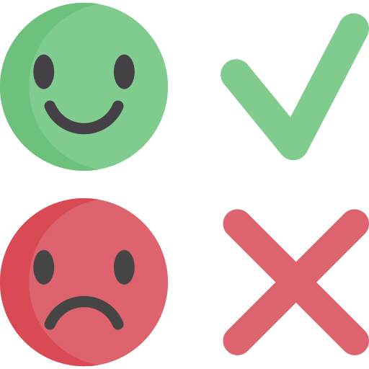
Le jeu de données
application_ {train|test}. csv
0
1
Supervisée
Classification
1. Définition du problème
9
Notes:
Cette variable nous permet de définir que nous sommes face à un modèle d’apprentissage de type supervisé *click*. C’est-à-dire que pour s’entrainer à prédire, l’ordinateur connait déjà les réponses.
Pour faire le parallèle avec la vie quotidienne, c’est comme-ci nous réalisons un examen à l’école et possédons les corrections pour savoir si nous avons bien répondu.
En explorant le contenu, nous remarquons que c’est une variable booléenne, c’est-à-dire constituée de 0 et de 1. Cela signifie que nous sommes face à un modèle de classification *click* où « 0 » *click* signifie que le client est apte à rembourser son prêt et « 1 » qu’il n’en est pas capable.
Nous pouvons donc conclure qu’application est la pièce centrale pour la réalisation de notre modèle.

Slide 10
Le jeu de données
application_ {train|test}. csv
bureau.csv
previous_application.csv
bureau_balance.csv
POS_CASH_balance.csv
instalments_payments.csv
credit_card_balance.csv
10
Notes:
Maintenant que nous avons présenté le fichier principal qui est application. Pour des raisons de temps, nous allons brièvement présenter les autres fichiers et leurs buts. Ils sont intéressants, car ils possèdent des informations utiles pour la conception d’un modèle. Pour plus de détail, le notebook fourni avec le livrable contient une analyse exploratoire pour chacun de ces fichiers.
*click* previous_application.csv: contiens toutes les demandes précédentes des clients
*click* credit_card_balance.csv: contiens l’historique des soldes mensuels des cartes de crédit que le client possède auprès de Prêt à dépenser.
*click* installments_payments.csv: contient l’historique des crédits déboursés et s’ils ont été remboursés ou non.
*click* POS_CASH_balance.csv: contiens l’historique des soldes mensuels des prêts du client
Et pour finir, 2 autres fichiers que nous allons utiliser dans la conception de notre modèle
*click* bureau.csv : qui contient tous les crédits précédents du client fournis par d’autres institutions financières qui ont été rapportées bureau des crédits.
*click* bureau_balance.csv: qui contient les soldes mensuels des crédits précédents rapportés bureau des crédits.
Nous allons passer aux types de features

Slide 11
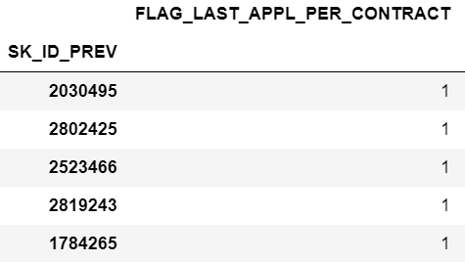



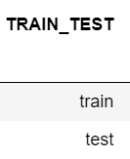
Types de features
Booléennes
Catégorielles
Numériques
11
Notes:
Maintenant que nous savons avec quel jeu de données nous allons travailler. Nous allons passer par un processus de traitement des fichiers.
Pour faciliter le processus les fichiers application train et test ont été fusionné *click* puis seront reséparé à la fin du traitement.
Les différents types de features ont été triés et traités.
Les features booléennes *click* qui avaient des valeurs autres que 0 et 1 par exemple en Yes ou No ont été converti en 0 et 1. *click*
Les données qui présentaient des catégories *click* ont été converties en données catégorielles.
Les données numériques *click* ont été détectées pour les prochaines étapes.
Passons aux valeurs manquantes.

Slide 12
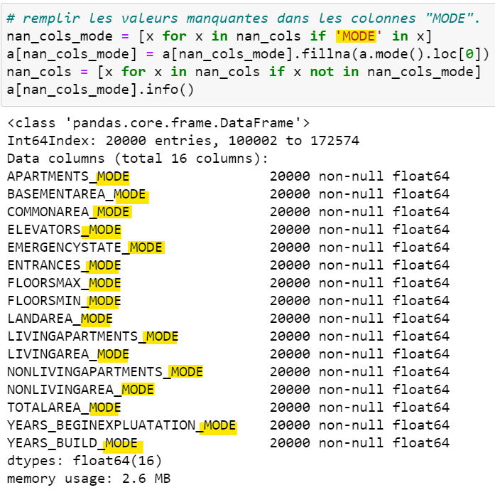
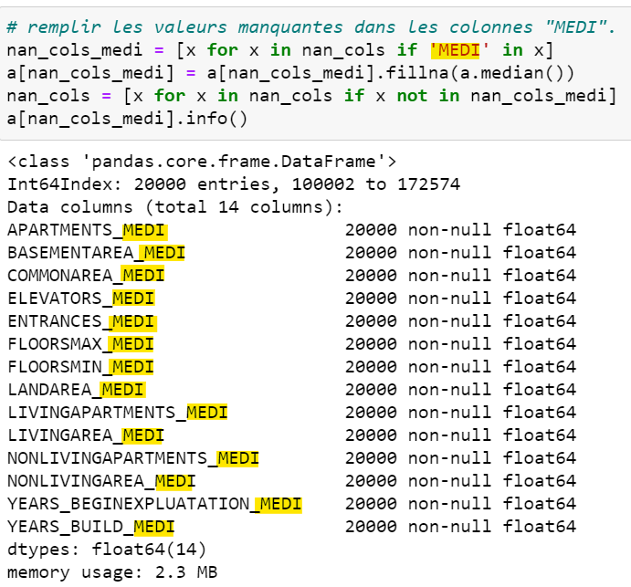
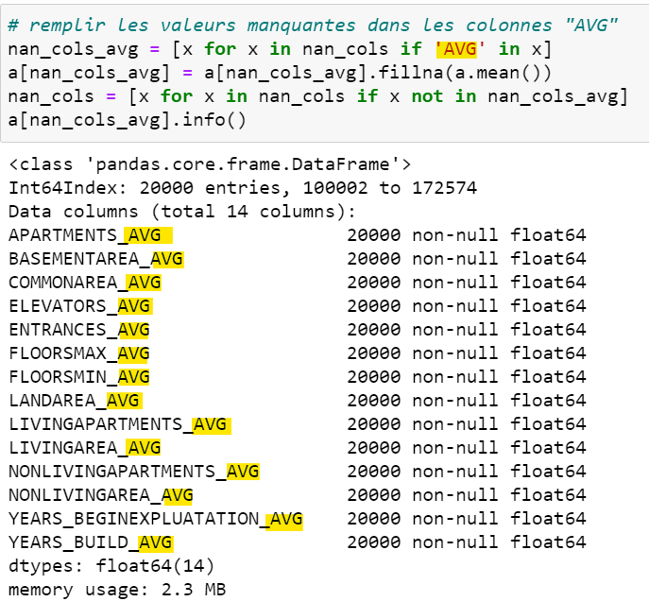

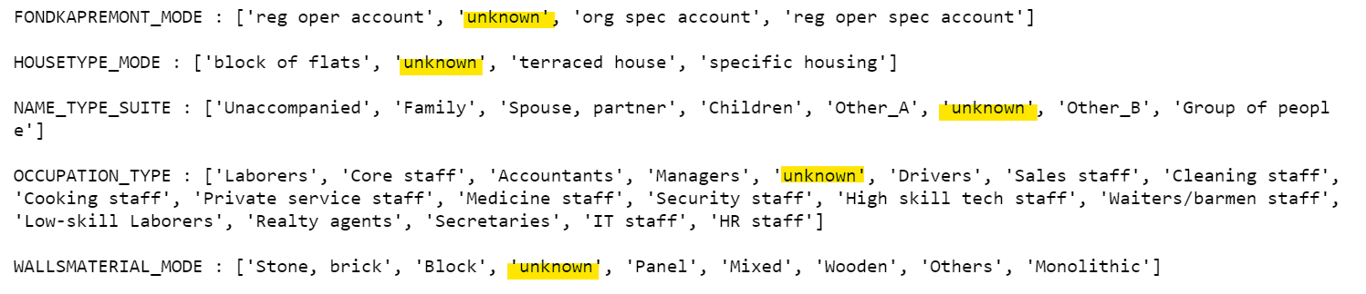
Valeurs manquantes
12
Notes:
Les ensembles de données peuvent avoir des valeurs manquantes pour une différente raison :
— Un formulaire n’a été que partiellement rempli.
Une colonne de données particulière n’a pas été stockée avant un certain moment.
etc.
Il est important de traiter les valeurs manquantes dès le début, avant les méthodes de sélection de variables, telles que l’analyse de la valeur de l’information et le Facteur d’Inflation de la Variance.
Une approche simple consiste à supprimer toutes les lignes où il y a une valeur manquante, mais dans ce cas, cela représente ~90 % des lignes. Donc chaque colonne de données a été traitée indépendamment.
— Pour les données catégorielles *click*, une catégorie « unknown » a été créée,
Pour les données numériques les valeurs NaN ont été remplacées selon le nom de la variable, la moyen *click* pour les variables AVG, la médiane *click* pour les variables MEDI et le mode *click* pour les variables MODE
Passons aux valeurs aberrantes

Slide 13
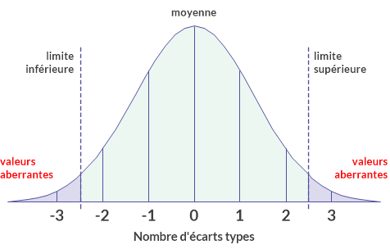
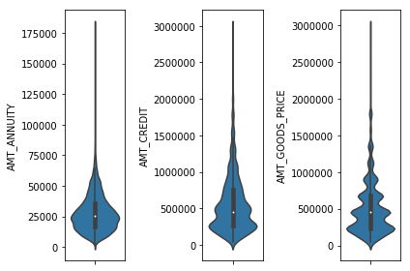
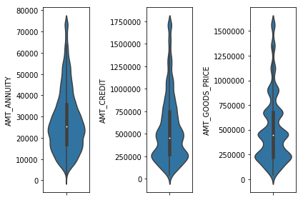
Valeurs aberrantes
13
Notes:
Les valeurs aberrantes sont définies comme des valeurs supérieures à 3 écarts types par rapport à la moyenne, que ce soit dans le sens positif ou négatif (99,73).
Ce traitement est appliqué à chaque colonne du DataFrame et uniquement aux types de colonnes numériques.
Le traitement des valeurs aberrantes ne doit pas être appliqué aux colonnes de type flag/booléen, c’est-à-dire aux colonnes dont les valeurs sont 0 et 1, car cela fausserait considérablement les données de ces colonnes.
*click* Si une valeur se situe en dehors de 3 écarts-types de la moyenne (6 au total), il faut remplacer la valeur par le 3e écart-type dans l’une ou l’autre direction.
Par exemple cette distribution de données numériques avant traitement où les aberrations sont visibles à cet endroit *click*
Et après traitement des valeurs aberrantes *click* nous pouvons remarquer que la distribution est plus harmonieuse.
Nous pouvons passer à l’étape suivante du traitement

Slide 14

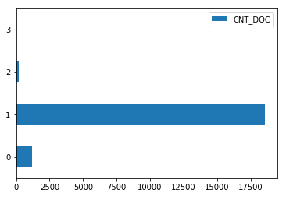
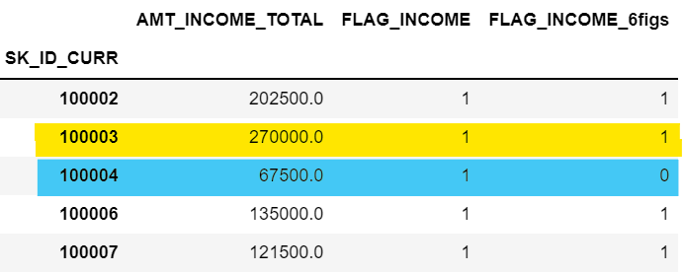
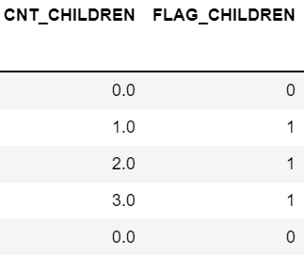
Feature Engineering
14
Notes:
Qui est le Feature Engineering. C’est une technique utilisée pour développer/étendre les données originales fournies pour le projet.
On peut combiner les informations de deux ou plusieurs colonnes en les additionnant ou en comptant le nombre de fois qu’un élément apparaît, etc.
Ces informations de second niveau peuvent être utiles pour créer un modèle plus précis par la suite.
4 nouvelles variables ont été construites
FLAG_CHILDREN *click* à l’aide CNT_CHILDREN pour savoir si le client a un enfant ou non
FLAG_INCOME *click* Pour savoir si le client touche un salaire
FLAG_INCOME_6figs, si le montant du salaire est à 6 chiffres ou plus
et pour finir CNT_DOC *click* qui fait la somme de tous les documents apportés par le client
Nous allons ensuite combiner notre jeu de fichiers

Slide 15
Fusion des fichiers
Bureau Balance (bb)
Bureau (b)
Application
(a)
Bureau Balance Pivot (bb_pivot)
b_bb
b_bb_group
Jeu de données final (df_comb)
15
Notes:
Trois jeux de données ont été combinés pour créer ce jeu de données final pour la modélisation.
La table Bureau Balance *click* a d’abord été pivotée afin que chaque ligne ait un index unique.
Une fois fusionnée avec la table Bureau *click*, cela a créé un nouvel ensemble de données qui n’avait pas d’index uniques.
Chaque index a été regroupé *click* par nombre, par moyenne, etc.
Ensuite, cet ensemble de données a été combiné avec la table Application *click* pour créer l’ensemble de données final.
Il est temps de passer à l’analyse univariée et multivariée
_______
Plus en détail :
Trois jeux de données ont été combinés pour créer le jeu de données final. La première étape a consisté à faire pivoter le jeu de données sur le solde des bureaux. La nouvelle table a SK_ID_BUREAU comme index, les mois de statut comme colonnes, et les statuts comme valeurs dans la table. Cela signifie que chaque ligne a un SK_ID_BUREAU unique. L’étape suivante a consisté à fusionner cette table avec le jeu de données du bureau. Une fois fusionnée, cette nouvelle table présentait des doublons d’index.
De nombreux SK_ID_CURR comportaient plusieurs lignes pour chaque SK_ID_BUREAU. Avant de fusionner b_bb avec le jeu de données « application », les SK_ID_CURR doivent être réduits à une seule ligne unique. La colonne CREDIT_ACTIVE a été transposée en plusieurs colonnes, comptant chaque type de crédit, ainsi que le total. Pour le reste des colonnes numériques, la moyenne de chaque colonne par SK_ID_CURR a été calculée. À ce stade, le jeu de données b_bb_group possède des index uniques pour chaque SK_ID_CURR. L’étape finale consiste à fusionner les données de « application » avec le jeu de données b_bb_group et à créer « df_comb ».

Slide 16
03
analyse
16
Notes:
Cette étape est un processus d’évaluation manuelle des données contenues dans les tables. Il peut s’agir de la distribution d’une colonne ou d’une combinaison de données catégorielles.

Slide 17
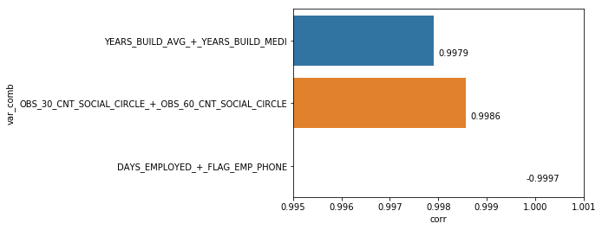
Correlation
17
Notes:
À partir d’une matrice de corrélation, nous pouvons remarquer dans ce TOP 3 des corrélations tellement fortes qu’elles frôlent le 100 %. Elles disparaitront certainement lors de la procédure de réductions des variables.
Explorons la variable TARGET

Slide 18
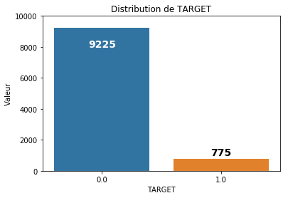
TARGET
18
Notes:
Ce graphique montre que l’ensemble de données est déséquilibré, d’environ 92 % à 8 %. Ce déséquilibre sera traité plus tard dans le projet.
Que pouvons-nous découvrir si nous traçons des graphiques avec TARGET et d’autres variables ?

Slide 19
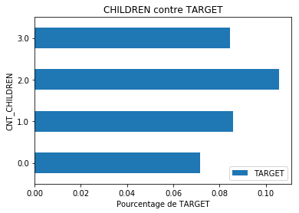
Enfants
19
Notes:
Ce graphique compare le nombre d’enfants d’un demandeur avec le pourcentage de 1 et de 0.
Les demandeurs sans enfants sont les moins susceptibles d’avoir des difficultés de paiement.
Les demandeurs avec 2 enfants sont les plus susceptibles, soit ~50 % de plus.
Cette analyse commence à devenir intéressante, car nous pouvons commencer à nous poser des questions d’ordre éthique.
En faisant cette analyse, nous commençons peut-être à discriminer et être responsables d’injustice.
À des fins d’expérimentation, que se passe-t-il si nous franchissons la barrière ?

Slide 20
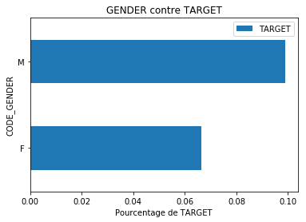
Genre
20
Notes:
Ce graphique compare le sexe d’un candidat avec le pourcentage de 1 et de 0.
Les hommes sont ~50 % plus susceptibles d’avoir problèmes de paiement par rapport aux femmes.
Il s’agit d’une différence assez significative, mais assez intrigante comme nous allons le voir dans le prochain slide.
Néanmoins on peut imaginer le bad buzz si un chargé de clientèle refuse un prêt à un demandeur du fait de son sexe.

Slide 21
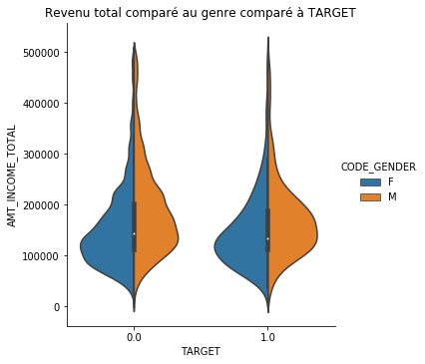
Salaire
21
Notes:
Ce graphique montre la distribution du revenu total pour les 1 et les 0.
Les hommes ayant un revenu élevé ont tendance à avoir moins de problèmes de paiement. De plus, les hommes ont tendance à avoir un revenu plus élevé par catégorie,
1 ou 0.

Slide 22
04
Finalisation
22
Notes:
Nous allons maintenant finaliser nos données avant de les modéliser

Slide 23
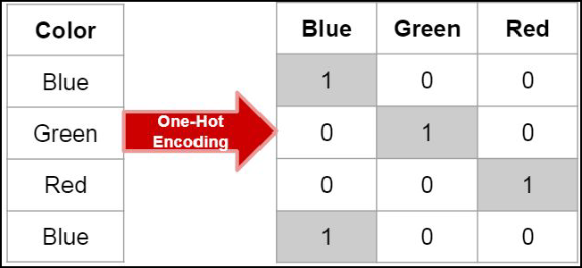
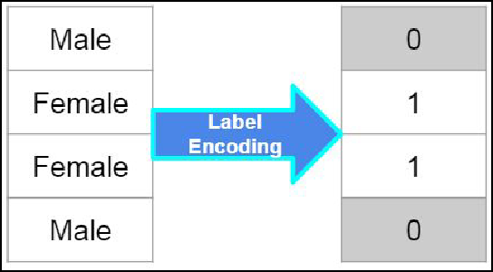
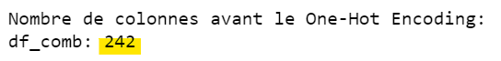

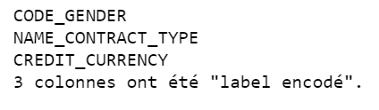
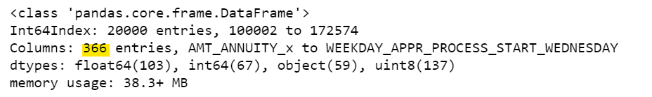
Encodage
Label
Encoding
One-Hot
Encoding
23
Notes:
Presque tous les ensembles de données comprennent des informations de type catégorique. Il peut s’agir de couleurs, de tailles, de groupes, etc.
Mais pour que les données puissent être modélisées avec des algorithmes d’apprentissage automatique, les catégories doivent être converties en valeurs numériques.
Ceci peut être fait avec l’encodage.
L’encodage est un processus dans lequel une colonne unique est développée en de nouvelles colonnes afin de simplifier le dataframe. *click* Nous verrons deux types d’encodage : le Label Encoding et le One-Hot-Encoding.
*click* Le Label Encoding : Attribue à chaque catégorie unique d’une variable catégorielle un nombre entier.
Aucune nouvelle colonne n’est créée.
*click* A utiliser pour les colonnes avec seulement 2 catégories ou une où les catégories sont ordonnées : (ex. : tailles = petites, moyennes, grandes).
*click* Le One-Hot-Encoding : Crée une nouvelle colonne pour chaque catégorie unique dans une variable catégorielle.
Chaque observation reçoit un 1 dans la colonne pour sa catégorie correspondante et un 0 dans toutes les autres nouvelles colonnes.
*click* A utiliser pour les colonnes avec 3+ catégories et les données catégorielles où l’ordre n’a pas d’importance : (ex. : couleurs = rouge, bleu, vert).

Slide 24

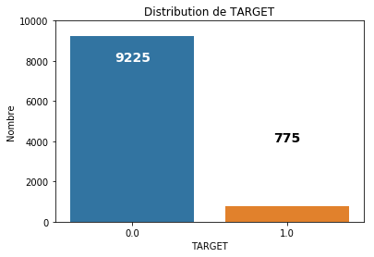
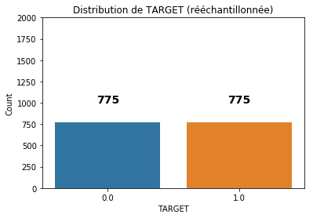
Rééquilibrage
24
Notes:
Les données brutes, présentées dans le graphique, sont très déséquilibrées. Pour les algorithmes d’apprentissage, il est important d’équilibrer les données.
Cela a été fait en sous-échantillonnage à l’aide imblearn *click* et des lignes où TARGET est 0.
Cela a permis d’obtenir un ensemble de données final composé de 50/50 de 0 et de 1 *click*, comme le montre le graphique suivant. 50/50 de 0 et de 1.

Slide 25
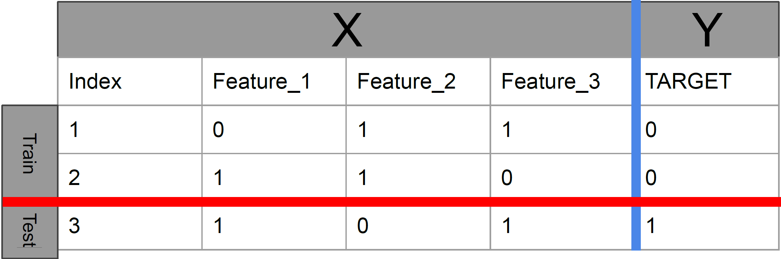
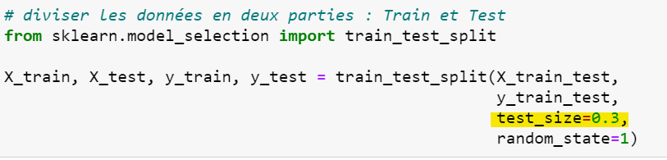
Split
25
Notes:
L’ensemble de données final a dû être divisé en sous-ensembles de données en 70-30 *click*
Train correspond aux modèles qui seront entraînés sur ces données.
Test correspond aux modèles qui seront testés et notés sur ces données.
X sont les features indépendantes.
Et Y est la variable dépendante (TARGET).
Nous allons maintenant alléger le jeu de données à l’aide d’outils de sélections de variables.

Slide 26
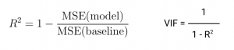
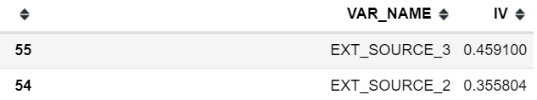
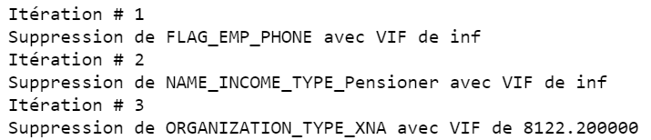
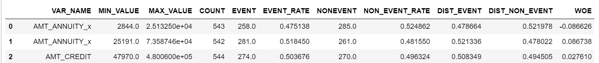
Selection de features
26
Notes:
La sélection des variables est un processus qui réduit le nombre de colonnes de l’ensemble d’ensembles de données. Après l’encodage des données, celles-ci comportent 366 colonnes d’informations. Il existe deux méthodes pour sélectionner les variables :
L’analyse de la valeur de l’information (Information Value ou IV) est une technique d’exploration de données qui permet de déterminer quelles colonnes de données d’un ensemble de données ont un pouvoir prédictif ou une influence sur la valeur d’une variable dépendante spécifiée.
Ce processus nous a permis de passer de 366 à 55 features
Le facteur d’inflation de la variance (Variance Inflation Factor ou VIF) *click* est le rapport de la variance d’un modèle comportant plusieurs termes, divisés par la variance d’un modèle comportant un seul terme. Il quantifie la gravité de la multicolinéarité dans une analyse de régression par moindres carrés ordinaires.
____
Exemple de multicolinéarité :
Imaginons une personne qui aime grignoter des chips en regardant la télévision — le taux de satisfaction augmente lorsqu’elle regarde davantage la télévision et mange plus de chips.
Maintenant, si cette personne envisage les choses qui l’occuperont et les rendront heureuses, quelle activité lui semblera intéressante et aura un impact plus important sur son niveau de bonheur ? Se sentirait-elle plus heureuse en mangeant des chips ou en regardant la télévision ?
C’est difficile à mesurer, car si elle regarde la télévision, elle mange plus de chips, et si elle mange plus de chips, elle doit regarder plus de télévision. Ces deux activités sont en corrélation l’une avec l’autre. Il est difficile de déterminer l’impact d’une activité sur une autre pour le bonheur.
Voilà en quoi consiste le problème de la multicolinéarité.

Slide 27
05
Machine Learning
27
Notes:
Il est temps de passer à l’action est de faire du machine learning

Slide 28
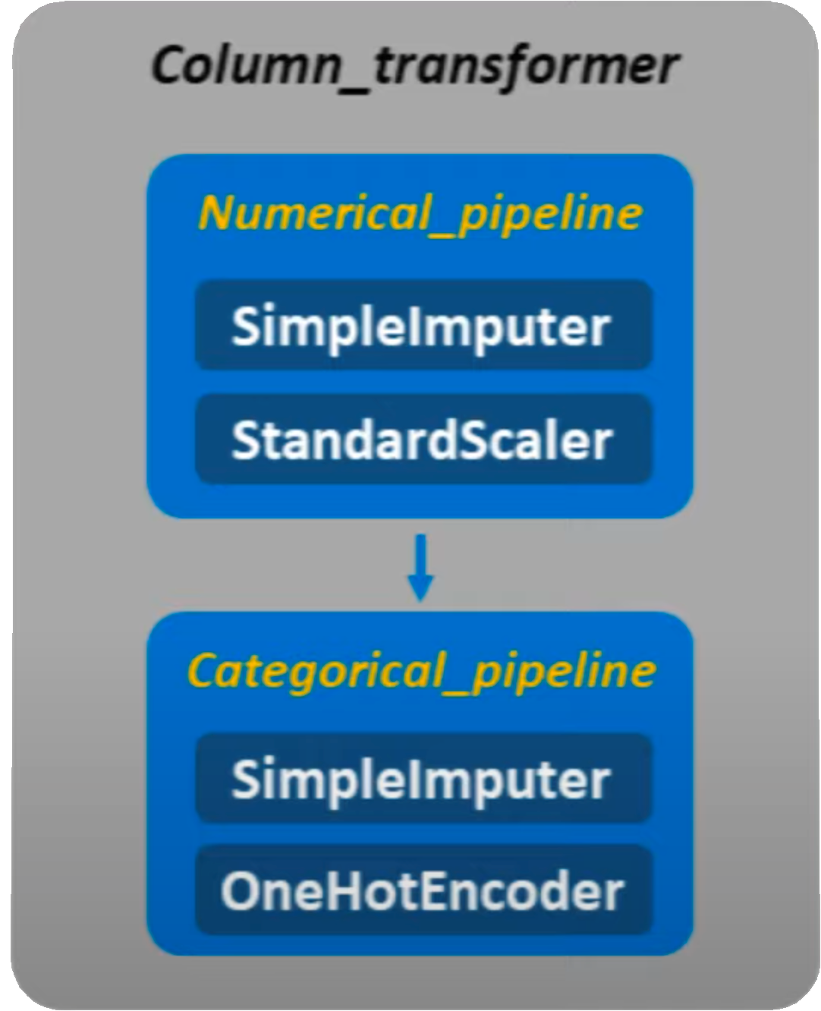
étape du machine learning
Prétraitement des données
Instanciation des modèles
Hyperparamètres
Entraînement et Score des modèles
Métriques du modèle
28
Notes:
Nous allons visiter chaque étape de la conception du modèle à commencer par le prétraitement des données.
Deux pipelines *click* ont été créés pour traiter les différents types de données.
L’un pour traiter les données numériques avec une imputation par la médian et un StandardScaler
Et un pour le traitement des données catégorielles.
Puis elles ont été combinées dans un Transformateur de colonnes.
*click* la prochaine étape est l’instanciation des données

Slide 29
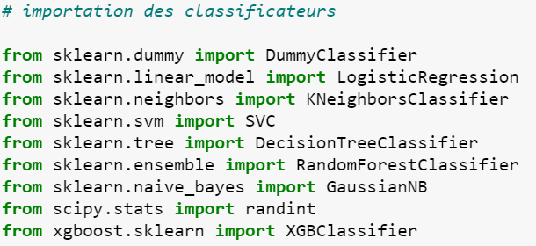
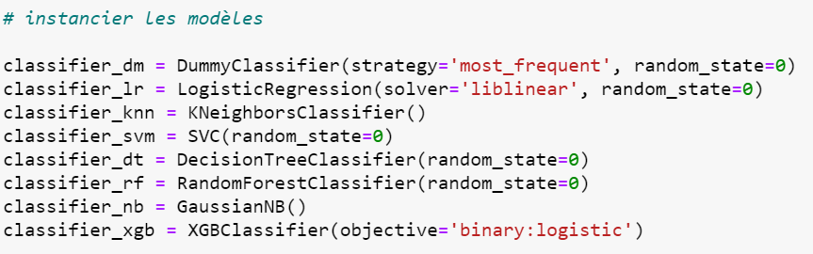
étape du machine learning
Prétraitement des données
Instanciation des modèles
Hyperparamètres
Entraînement et Score des modèles
Métriques du modèle
29
Notes:
Ensuite *click* chaque modèle a été instancié en utilisant les différentes bibliothèques dans sklearn. Certains avaient besoin paramètres à des valeurs spécifiques lors de leurs créations.
Plusieurs modèles ont été essayés, des modèles linéaire comme la Régression logistique qui est une adaptation de la régression linéaire pour les problèmes de classification et non linéaire comme le KNeighborsClassifier
*click* Passons aux hyperparamètres

Slide 30
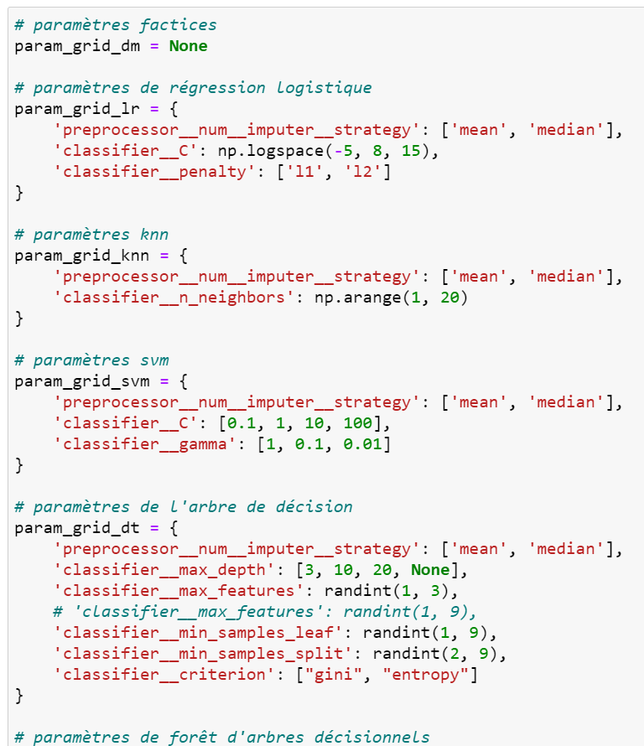
étape du machine learning
Prétraitement des données
Instanciation des modèles
Hyperparamètres
Entraînement et Score des modèles
Métriques du modèle
30
Notes:
Chaque modèle a ses paramètres uniques. *click* L’espace des hyperparamètres est l’endroit où une liste de valeurs sont données pour chaque paramètre afin que le modèle puisse être essayé avec différents paramètres. Plus de paramètres sont essayés, plus le processus prend du temps.

Slide 31
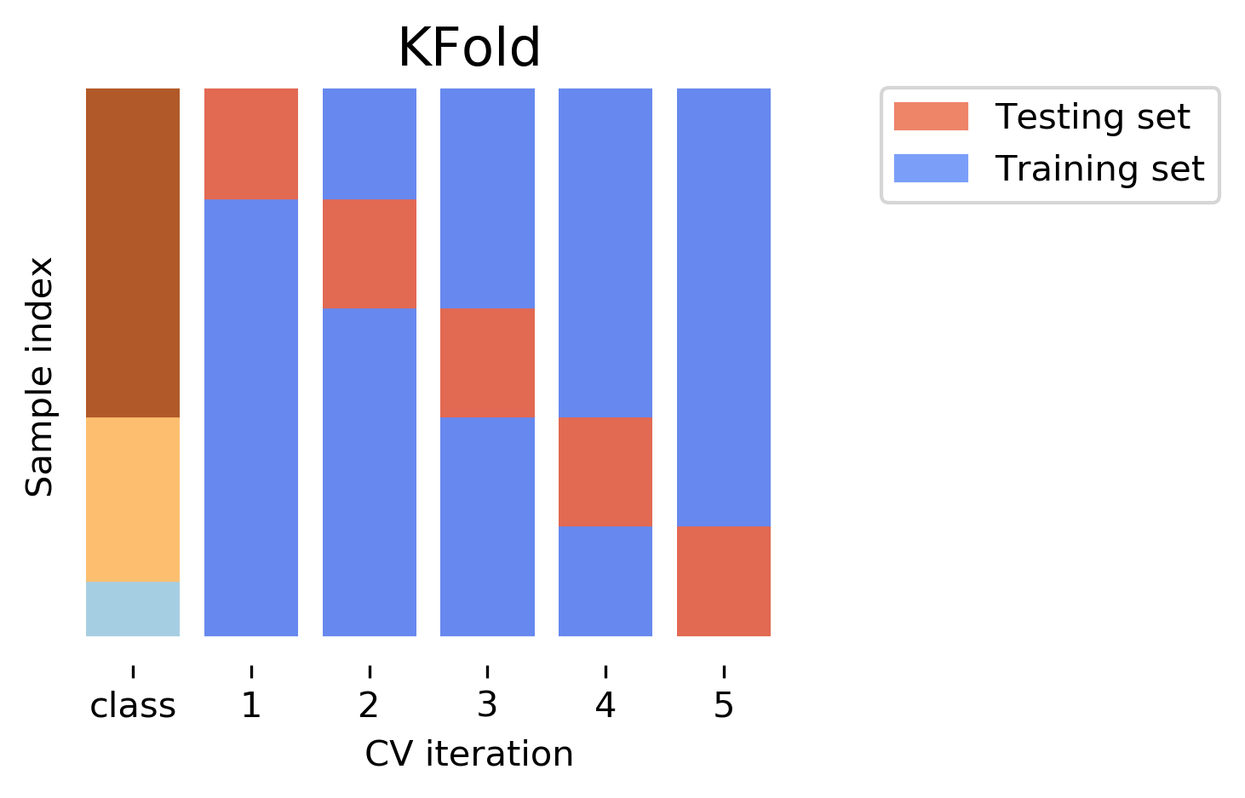
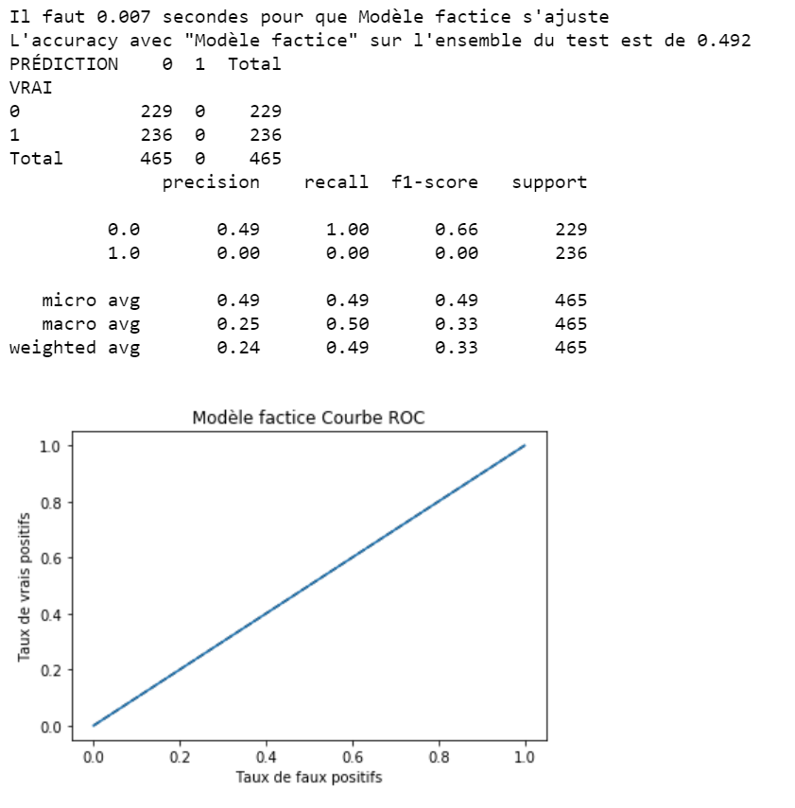
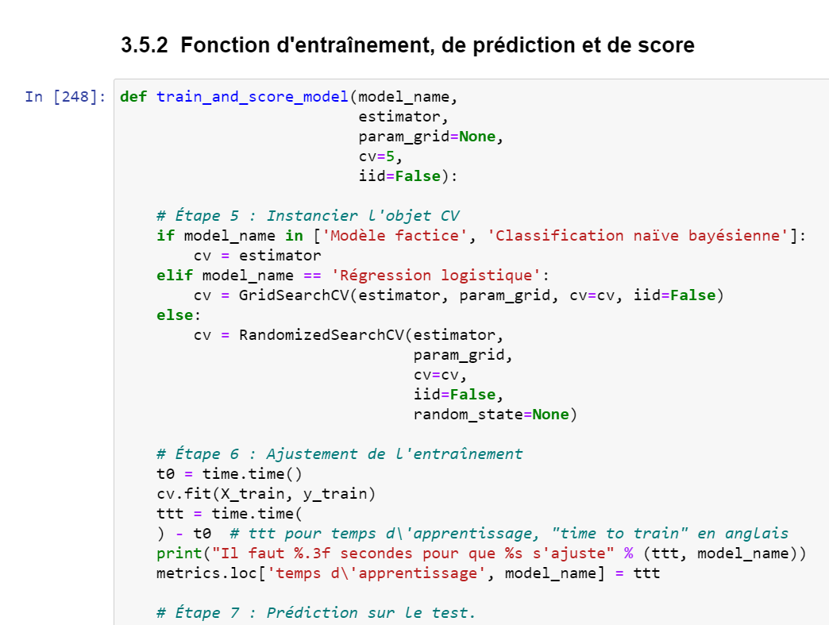
étape du machine learning
Prétraitement des données
Instanciation des modèles
Hyperparamètres
Entraînement et Score des modèles
Métriques du modèle
31
Notes:
Une fonction a été créée pour réaliser une multitude d’actions comme *click*
1. Mettre en place une méthode d’optimisation des hyperparamètres comme GridSearchCV avec l’objet CV selon le modèle
2. *click* Faire une cross validation, en kfold avec une valeur de 5
3. Ajuster le modèle sur les données d’entrainement
4. *click* Prédire la sortie avec les données de test
5. Comparer les performances des modèles sur la métrique d’évaluation à l’aide du cross validation

Slide 32
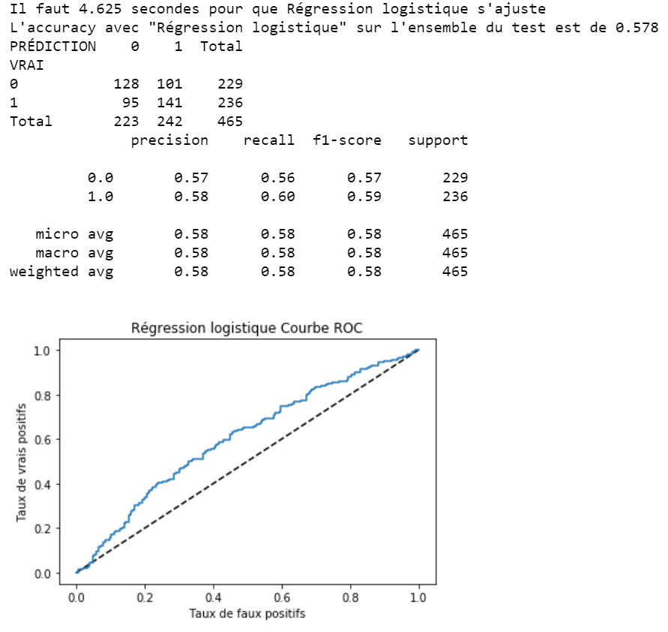
étape du machine learning
Prétraitement des données
Instanciation des modèles
Hyperparamètres
Entraînement et Score des modèles
Métriques du modèle
32
Notes:
Une baseline, c’est-à-dire un modèle de référence a été utilisé pour évaluer la performance des modèles et s’en servir de comparaison sur des modèles plus complexes, DummyClassifier dans scikitlearn répond très bien à cette fonction. *click*
Observons les scores affichés pour un modèle. *click* Nous avons divers données comme le temps, une matrice de confusion, et diverses métriques comme la précision, le rappel ou l’aire sous la courbe.
Pour évaluer notre modèle, nous devons déterminer quelle métrique utiliser.
*click* Nous pouvons nous aider de la matrice de confusion pour faire ce choix.
Regardons de plus près.

Slide 33
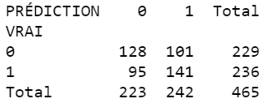
étape du machine learning
 | Prédit 0 | Prédit 1
Vrai 0 | Vraiment Solvable (TP) | Faussement Non Solvable (FN)
Vrai 1 | Faussement Solvable (FP) | Vraiment Non Solvable (TN)
33
Notes:
Une matrice de confusion c’est un outil permettant de mesurer les performances d’un modèle de Machine Learning en vérifiant notamment à quelle fréquence ses prédictions sont exactes par rapport à la réalité dans des problèmes de classification.
Comme un modèle de machine learning n’est jamais parfait, nous devons mesurer la gravité des erreurs et limiter les erreurs le plus graves.
Ici nous avons considéré qu’il était plus dangereux d’accorder un prêt à une personne qui est considérée comme solvable alors qu’il est probablement incapable de rembourser plutôt que l’inverse.
De ce fait nous choisirons le modèle avec la meilleure précision

Slide 34
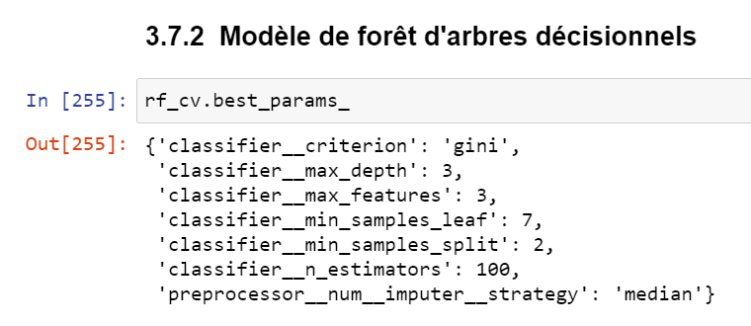
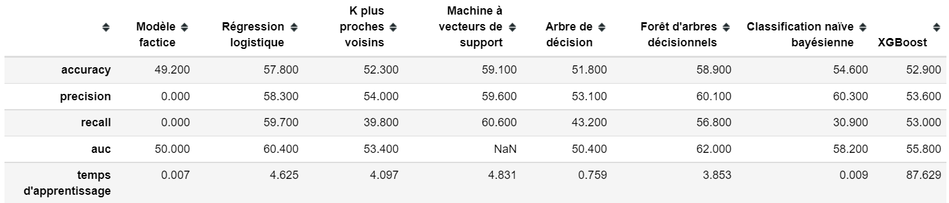
Métriques
AUC
62.000—> 62,150
34
Notes:
Sept modèles différents ont été sélectionnés pour être entraînés et testés.
Sur ce tableau on peut voir tous les résultats des différents modèles utilisant le même jeu de donnée.
La précision est légèrement supérieure pour la classification naïve comparée au RandomForest néanmoins l’AUC du RandomForest est supérieur à tous les modèles.
Nous pouvons tout de même remarquer le temps record pour la classification naïve.
Pour le moment, le randomforest a été choisi comme modèle.
*click* Un best param nous a permis de définir les hyperparamètres optimaux et faits gagner 0,15 de performance pour l’AUC.

Slide 35
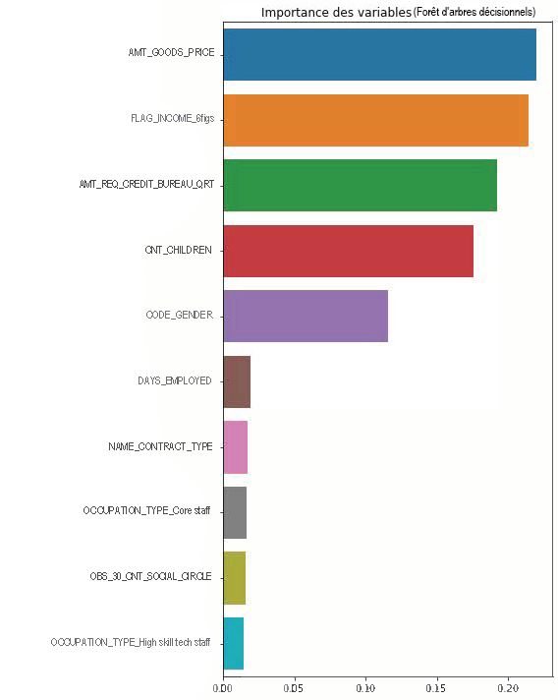
Importance des variables
35
Notes:
Pour interpréter les modèles, nous représentons graphiquement l’importance des variables de modèles.
Ici pour notre modèle choisi qui est le Random Forest, l’importance de Gini (ou Mean Decrease in Impurity) est utilisée. Elle calcule l’importance des variables en faisant la somme des arbres qui incluent cette variable pour chaque partition de données.
Plus formellement, il s’agit de la moyenne de la diminution totale de l’impureté des nœuds, pondérée par la probabilité de les atteindre, pour chaque arbre de la forêt.

Slide 36
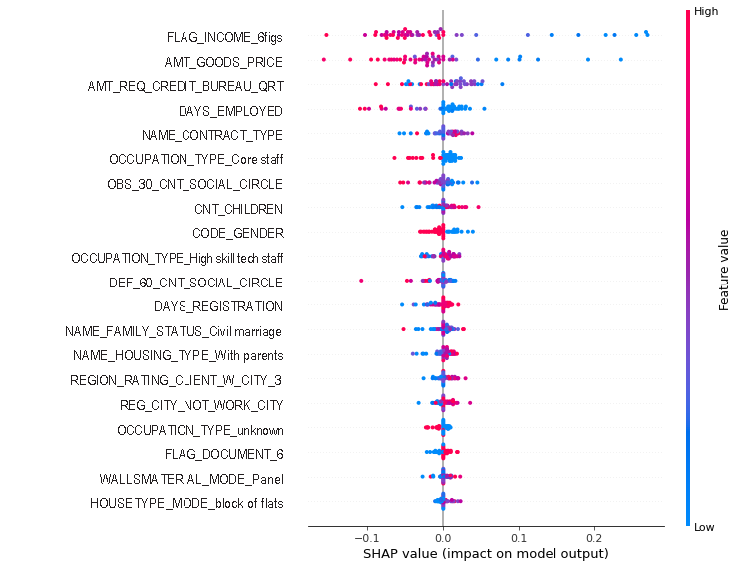
Explication des Prédictions
36
Notes:
À l’aide de SHAP nous pouvons expliquer la sortie de notre modèle de machine learning.
Par exemple, ici nous avons une vue globale de l’influence des features sur les modèles.
Nous pouvons remarquer en première position *click* la présence d’une des features que nous avions construite. Qui représente si une personne à un salaire à 6 chiffres où non.
Les valeurs en rouge représentent les personnes prédites comme non solvables et l’inverse pour les bleus. Nous remarquons que le rouge tend vers le négatif. Ici cela veut dire que plus la valeur du feature est bas moins la personne à de chance d’être solvable.
Ce qui est logique, car plus une personne a un grand salaire et plus il peut rembourser.

Slide 37
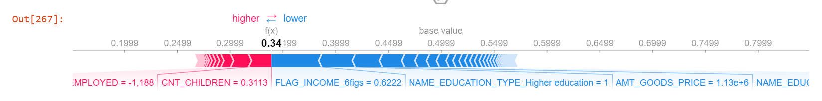
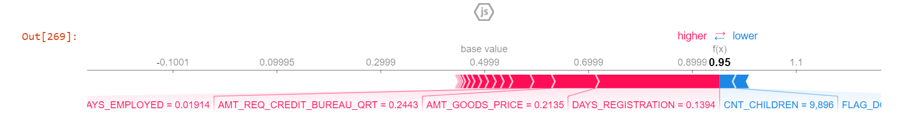
Explication des Prédictions
37
Notes:
Ces images montrent les features qui contribuent à déterminer pour un client ciblé les raisons qui poussent à accepter ou refuser un prêt.
Les features qui poussent la prédiction vers le haut sont indiquées en rouge, celles qui poussent la prédiction vers le bas sont en bleu.
Le base value représente la moyenne globale du modèle.
Dans la première image la valeur de f(x) est inférieure à la base value donc le client est solvable.
À l’inverse celui du bas est non solvable, car sa valeur de f(x) est supérieure à la baseline.

Slide 38
Conclusion
06
38
Notes:
Il y a beaucoup de données financières pour chaque demandeur. Ces données alternatives peuvent être mises à profit pour les chargés de relation client qui pourront expliquer à leur client les raisons d’un refus.
Dans ce projet, trois des sept ensembles de données ont été utilisés. Cela a montré l’intérêt de combiner plusieurs ensembles de données en un seul avant de modéliser les informations. Dans la continuité, les ensembles de données restants pourraient être inclus dans l’ensemble de données final afin d’augmenter encore la précision des modèles.
Une autre mesure qui pourrait être prise serait d’augmenter le nombre de colonnes « Feature Engineeré » en collaboration avec l’équipe métier. Cela pourrait être fait avec un aperçu plus approfondi du contexte des données brutes, de la façon dont elles ont été collectées, et comment elles sont appliquées actuellement sur le terrain.
TPOT est une bibliothèque Python qui automatise l’ensemble du pipeline d’apprentissage automatique et renvoie le modèle d’apprentissage automatique le plus performant. Modèle d’apprentissage automatique le plus performant. Cette bibliothèque pourrait être utilisée pour augmenter la portée et la vitesse du processus de ML, et pourrait finalement renvoyer un meilleur modèle final.

Slide 39
Merci !
Avez-vous des questions ?
39

